Slide 1
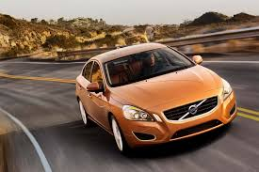
Тема: «Основы безопасности движения в Российской Федерации»

Slide 2
Цель работы:
рассмотреть основы безопасности движения в Российской Федерации

Slide 3
План:
Безопасность движения автомобиля;
Активные меры обеспечения безопасности движения;
Пассивные меры обеспечения; безопасности движения;
Факторами, влияющие на безопасность движения;
Контроль ГИБДД;
Вывод;
Список используемой литературы;

Slide 4
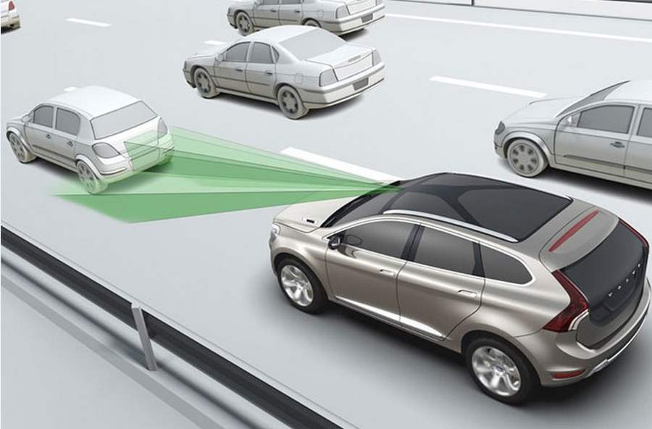
Безопасность движения автомобиля
Безопасность движения автомобиля — комплекс организационно-технических мер, направленных на снижение вероятности возникновения фактов угрозы жизни и здоровью участников дорожного движения и пешеходов, сохранности перевозимых грузов, экологической безопасности окружающей среды
В
П

Slide 5
Активные меры обеспечения безопасности движения:
Грамотное, с учетом всех особенностей, проектирование и расположение всех, без исключения, объектов дорожной сети;
Изучение и своевременное предотвращение влияния конструкции дороги на вероятность ДТП;
Постоянное совершенствование организации, как самого дорожного движения, так и Правил дорожного движения, как основного регламентирующего документа;
Постоянный контроль соблюдения правил дорожного движения всеми его участниками;
Постоянный контроль технического состояния транспортных средств (ТО) и оборудования, которое отвечает за организацию дорожного движения (знаки дорожного движения, светофоры и т.д.)
В
П

Slide 6
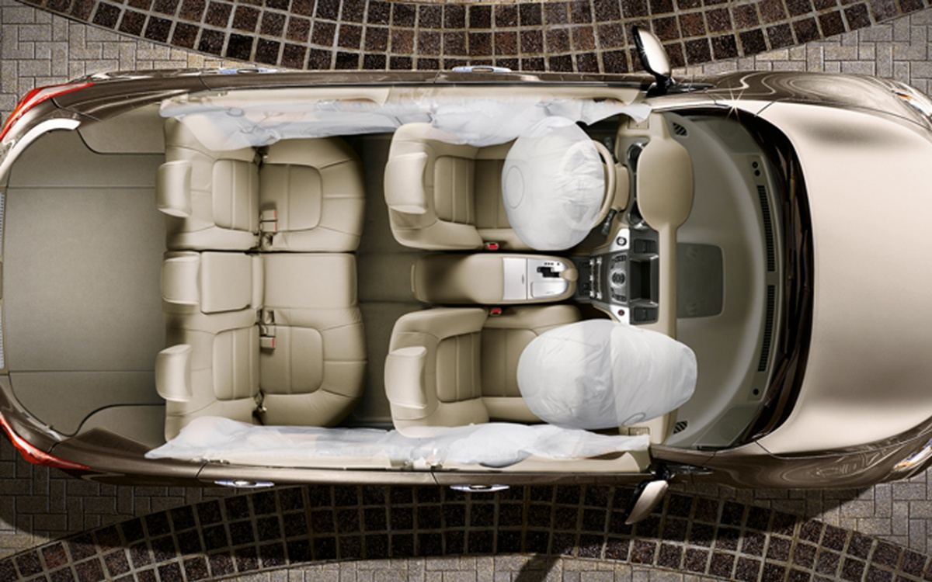
Пассивные меры обеспечения безопасности дорожного движения:
Совершенствование оборудования для безопасности транспортных средств: конструктивно – усиление жесткости кузова, обустройство салонов средствами активно-пассивной безопасности – ремни, подушки безопасности и т.д.
Проектирование и усовершенствование приспособлений в дорожной системе для безопасности пешеходов
В
П

Slide 7
Факторами, влияющие на безопасность движения являются:
Время реакции водителя;
Занос;
Центробежная сила на повороте ;
Обочина, тормоза, спуски и подъемы, стояночный тормоз, остановка на уклонах;
Разгон-торможение, расход топлива, разворот с использованием прилегающих территорий;
Остановочный путь;
Тормозной путь;
Экономия топлива
К
В
П

Slide 8
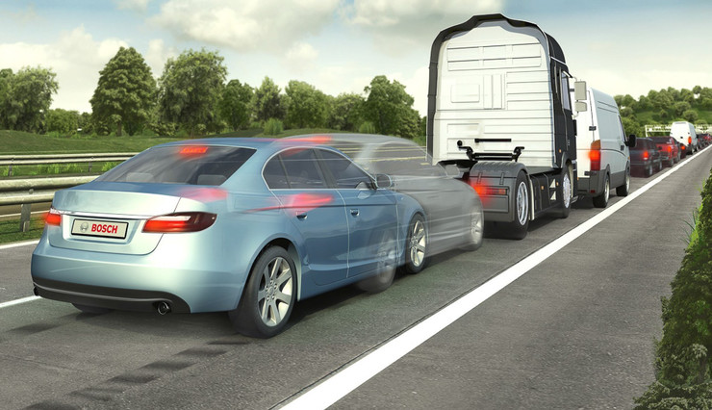
Время реакции водителя
Считается, что у среднестатистического водителя время реакции находится в диапазоне от 0,5 до 1,5 секунды. Это время увеличивается, если водитель находится в состоянии опьянения, утомления или болезни, отвлекается от управления, разговаривает по мобильному телефону и т.д. Вместе с замедлением реакции происходит увеличение остановочного пути и повышается риск совершения ДТП

Slide 9
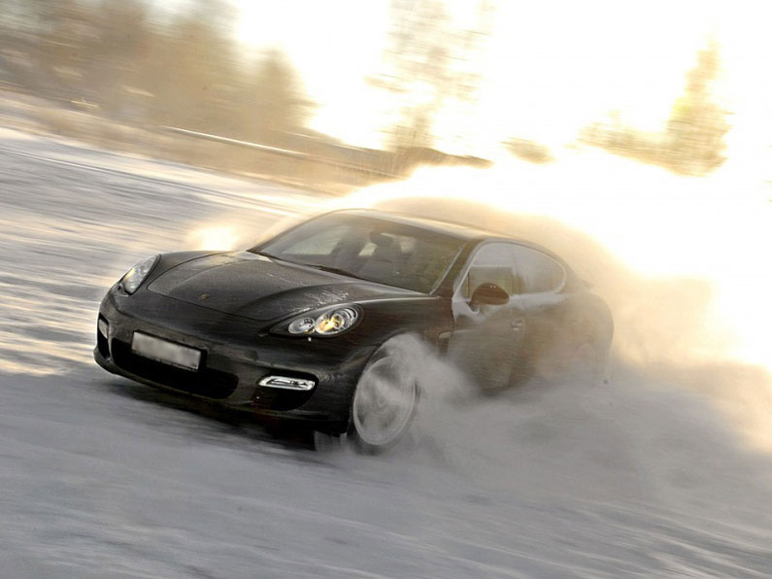
Занос
При возникновении заноса следует прежде всего устранить его причину. Для устранения заноса задней оси заднеприводного автомобиля, вызванного резким ускорением, следует уменьшить подачу топлива (ослабить нажатие на педаль газа) и повернуть руль в сторону заноса

Slide 10
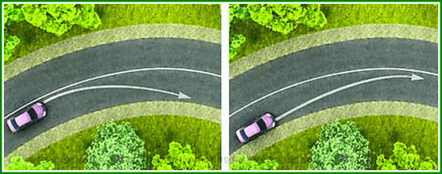
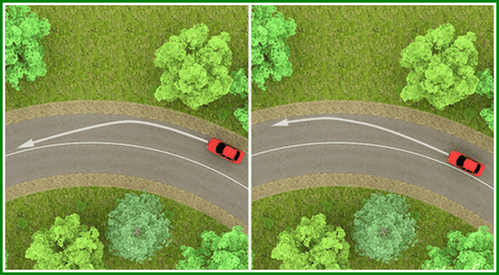
Центробежная сила на повороте
Безопасная траектория движения при выполнении правого поворота изображена на левом рисунке, т.к. такая траектория обеспечивает меньшую вероятность смещения автомобиля на полосу встречного движения под действием центробежной силы
Безопасная траектория движения при выполнении левого поворота изображена на левом рисунке, т.к. такая траектория обеспечивает меньшую вероятность выезда автомобиля за пределы дороги под действием центробежной силы

Slide 11
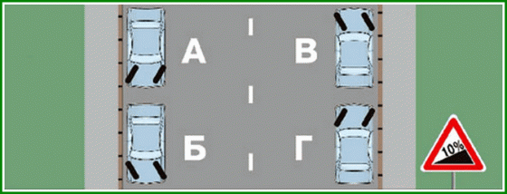
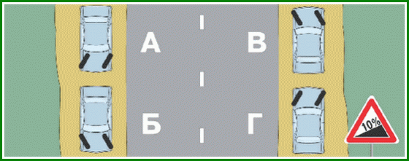
Обочина, тормоза, спуски и подъемы, стояночный тормоз, остановка на уклонах
Производя остановку на спусках поз. А и Б или подъемах поз. В и Г при наличии тротуара, необходимо повернуть колеса так, чтобы избежать самопроизвольного скатывания автомобиля на проезжую часть. Правильное положение колес обеспечили водители автомобилей А и В
Производя остановку на спусках поз. А и Б или подъемах поз. В и Г при наличии обочины, водители должны не только использовать стояночный тормоз, но и повернуть колеса в сторону, чтобы избежать самопроизвольного скатывания автомобиля на проезжую часть. Правильное положение колес обеспечили водители автомобилей А и Г

Slide 12
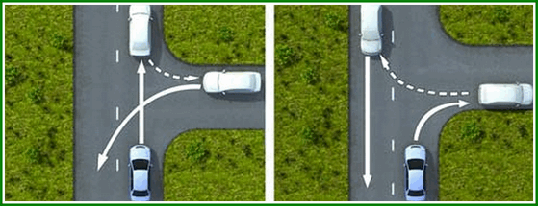
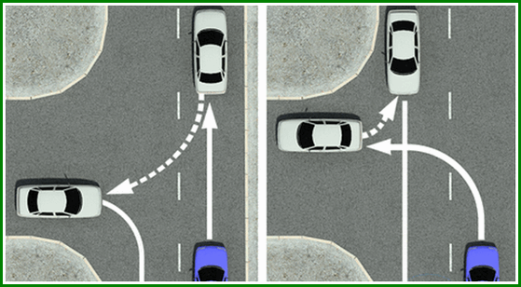
Разгон-торможение, расход топлива, разворот с использованием прилегающих территорий
При плавном разгоне и плавном торможении Вам и Вашим пассажирам будет комфортно. Кроме того, такой стиль вождения обеспечит наименьший расход топлива.
Значительно увеличивают расход топлива резкие разгоны и длительное движение на пониженных передачах
Безопасный способ разворота на узких дорогах с использованием прилегающей территории показан на левом рисунке, так как при движении задним ходом водитель имеет возможность не только следить за траекторией движения, но и полностью контролировать обстановку на полосе, на которую он выезжает.
Безопасный способ разворота на узких дорогах с использованием прилегающей территории показан на правом рисунке, так как, выезжая на дорогу задним ходом, водитель имеет возможность не только следить за своей траекторией движения, но и полностью контролировать обстановку на полосе, на которую он въезжает.

Slide 13
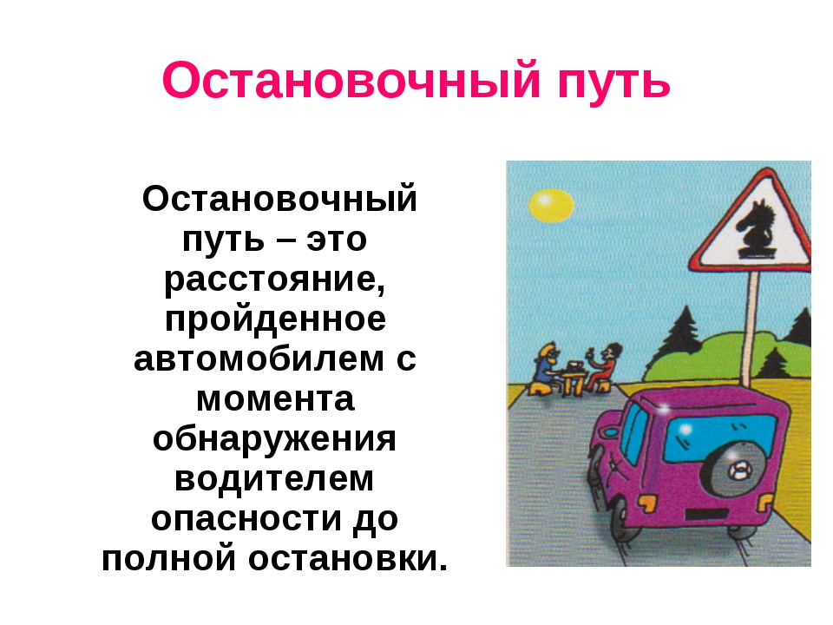
Остановочный путь

Slide 14
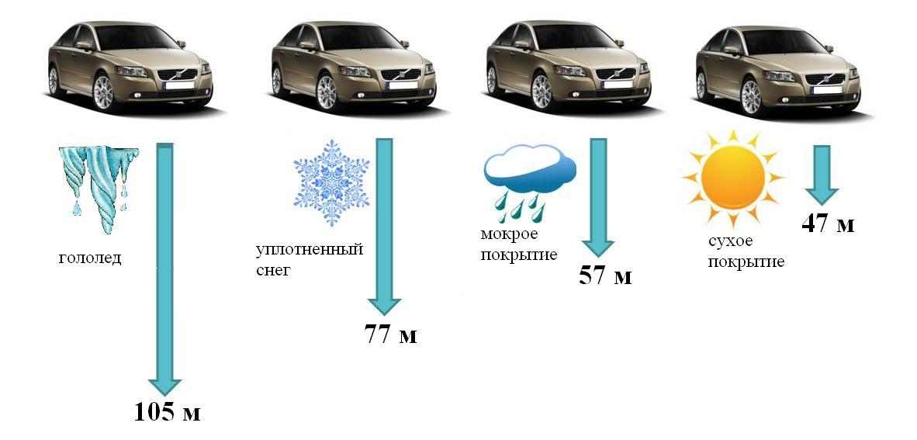
Тормозной путь
Величина тормозного пути зависит от многих факторов, наиболее важными из которых являются:
Скорость движения;
Техническое состояние тормозной системы;
Состояние проезжей части дороги;
Масса транспортного средства

Slide 15
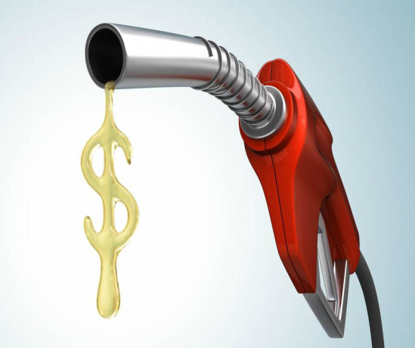
Экономия топлива
При движении по одному и тому же маршруту на двух одинаковых автомобилях разные водители израсходуют разное количество топлива. Искусство экономичной езды состоит из множества секретов. Вот несколько простых правил:
Поддерживайте свой автомобиль в исправном состоянии;
Заправляйтесь качественным топливом;
Используйте первую передачу только при трогании с места и на очень крутых подъемах;
Не затягивайте переключение передач при разгоне. Последняя по счету передача — самая экономичная;
Для плавного снижения скорости не пользуйтесь педалью тормоза, применяйте торможение двигателем;
Старайтесь избегать лишних торможений и остановок

Slide 16
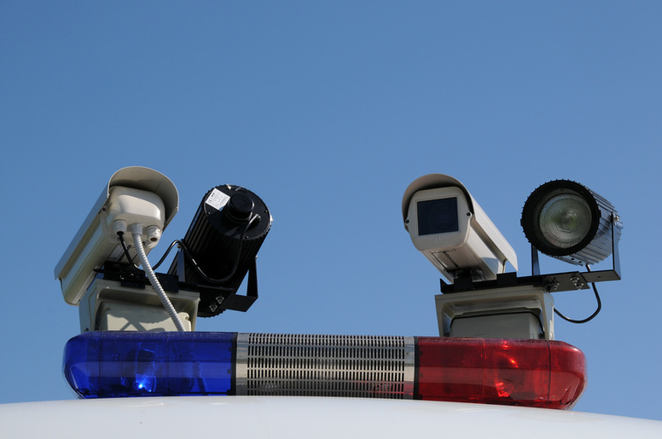
Контроль соблюдения ПДД
Контроль соблюдения ПДД возлагается на Департамент обеспечения безопасности дорожного движения. Но никакой контроль не поможет, если только вы сами не будете заинтересованы в своей безопасности, и безопасности окружающих вас людей
В
П

Slide 17
Вывод
В данной работе рассмотрены основы безопасности движения в Российской Федерации
П

Slide 18
Список используемой литературы
Иларионов В.Аи др. «Правила движения и основы безопасного управления автомобилей» .- 5-е изд., перераб .
М. транспорт , 1998.- 448с ил.
ISBN 5-227-02094-2
Интернет-ресурсы:
http://natalianakonechnaja.com/osnovy-bezopasnosti-dorozhnogo-dvizheniya
http://grandrepairauto.ru/osnovy-bezopasnosti-dorozhnogo-dvizheniya.html
http://1pdd.ru/bdo/
В
П

